Slide 1
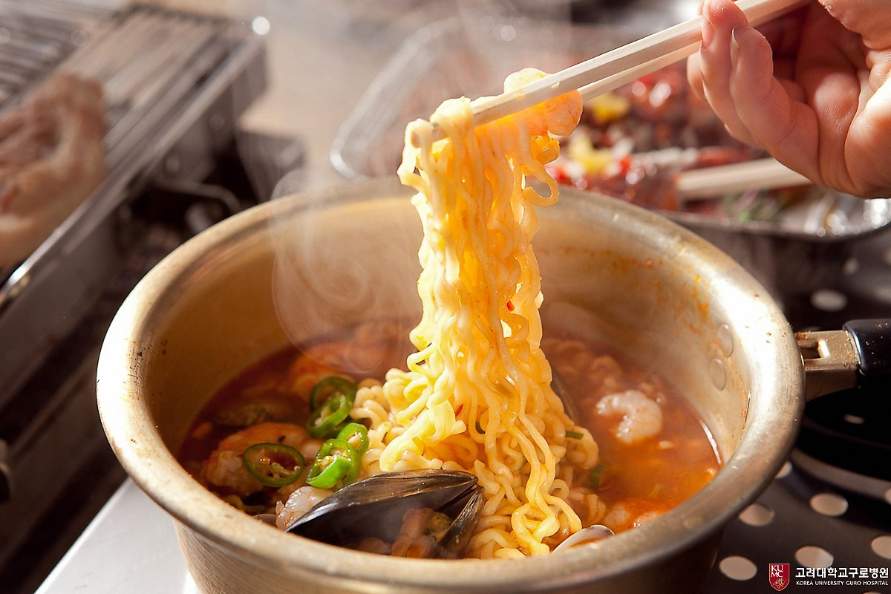

강우람
이규범

Slide 2
Contents
프로젝트 개요
개발환경 구축
E-R 다이어그램
역할
2. 구현 사항
메인페이지
내 정보 | 로그인
마이페이지 | 회원관리
맛집추천
리뷰 작성 | 댓글 작성
등업신청 | 소통공간
3. 프로그램 시연
프로그램 시연

Slide 3

프로젝트 개요
개발환경 구축
E-R 다이어그램
역할

Slide 4
개발환경
운영체제 | Windows 10 64bit
Language | Java
DBMS | My SQL 8.0
Server | Java Spring Boot App
Front-End | HTML5 ,CSS, Java Script, Ajax, JSP, jQuery
FrameWork | BootStrap, Spring, Mybatis
프로젝트 관리 | Git Hub
테스트 도구 | Junit Test
API | 도로명 주소API

Slide 5
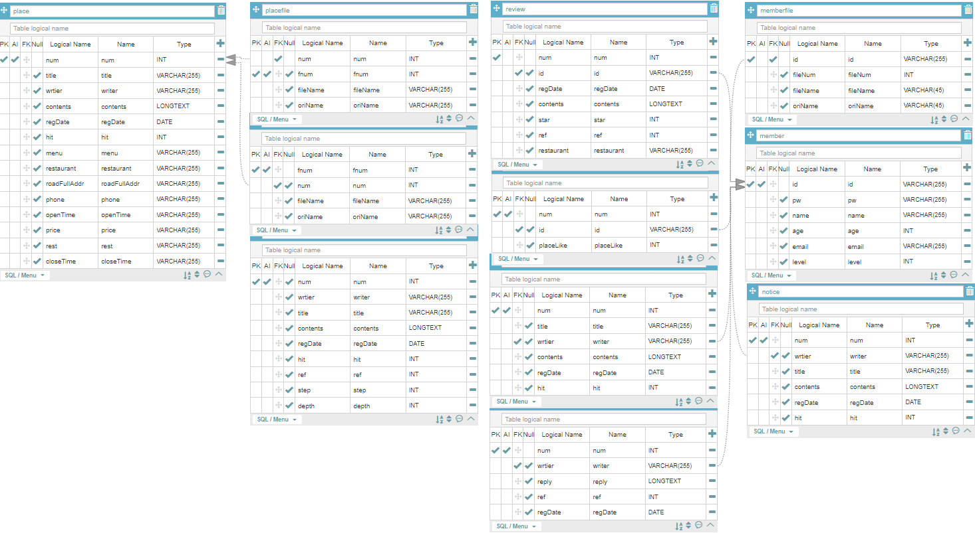
Aquery Tool

Slide 6


역할
강우람
이규범
E-R다이어그램
회원가입페이지
로그인페이지
마이페이지
등급게시판
관리자 회원 등급관리 페이지
맛집 추천페이지
리뷰 페이지
소통공간 | 공지사항 페이지
도로명 주소 API

Slide 7
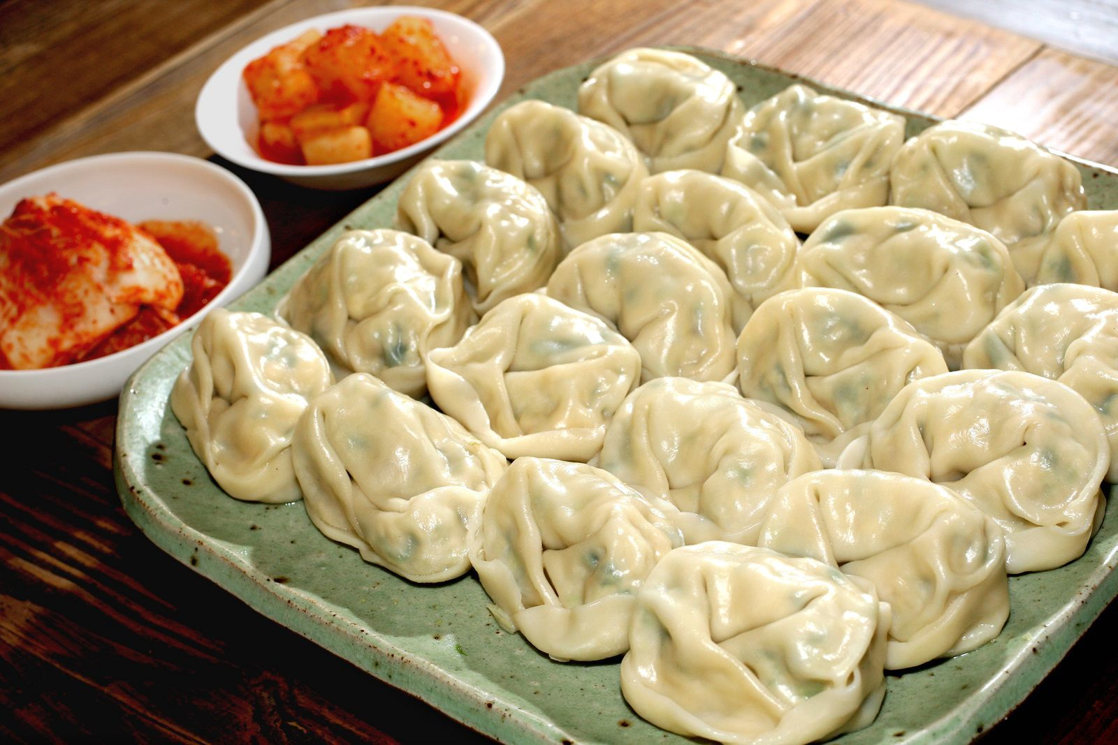
구현 사항
메인페이지
내 정보 | 로그인
마이페이지 | 회원관리
맛집추천
리뷰 작성 | 댓글 작성
등업신청 | 소통공간

Slide 8


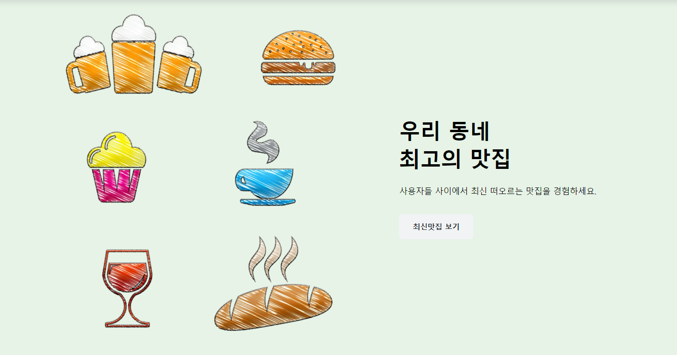
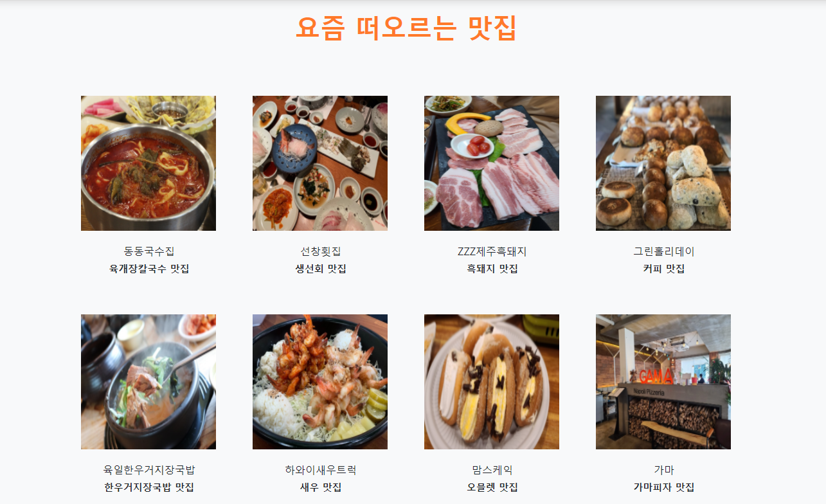
메인 페이지

Slide 9
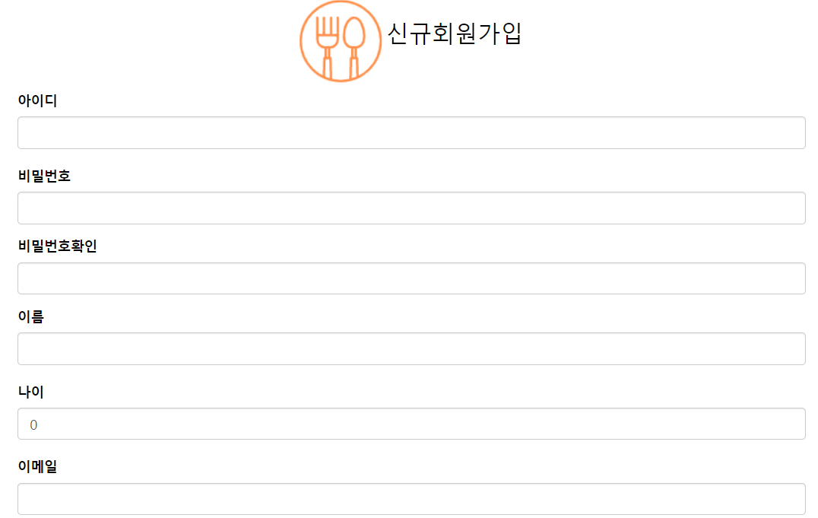
회원가입

Slide 10
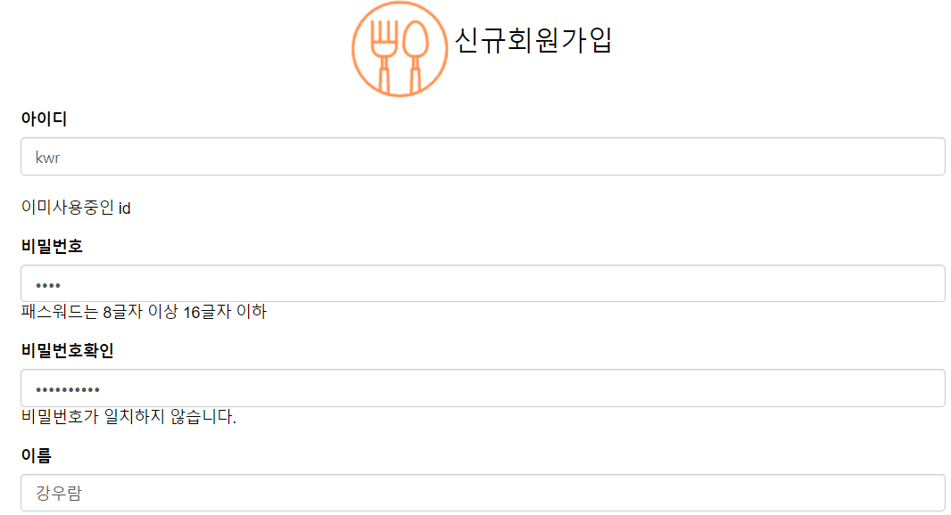
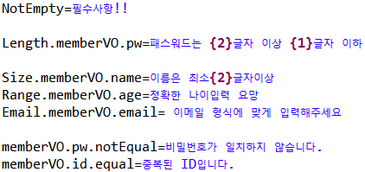
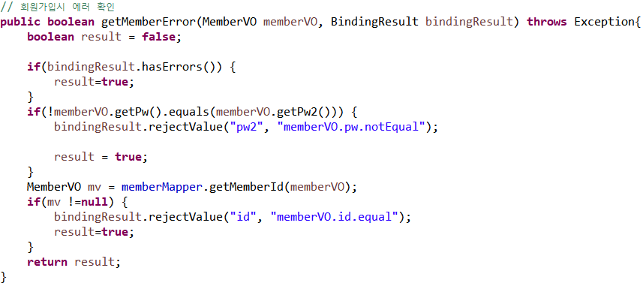
회원가입
유효성 검사 (Bind Result를 사용하여 에러 검사)
패스워드는 8글자 이상 16글자 이하 작성
비밀번호 일치 확인
아이디 중복 검사

Slide 11
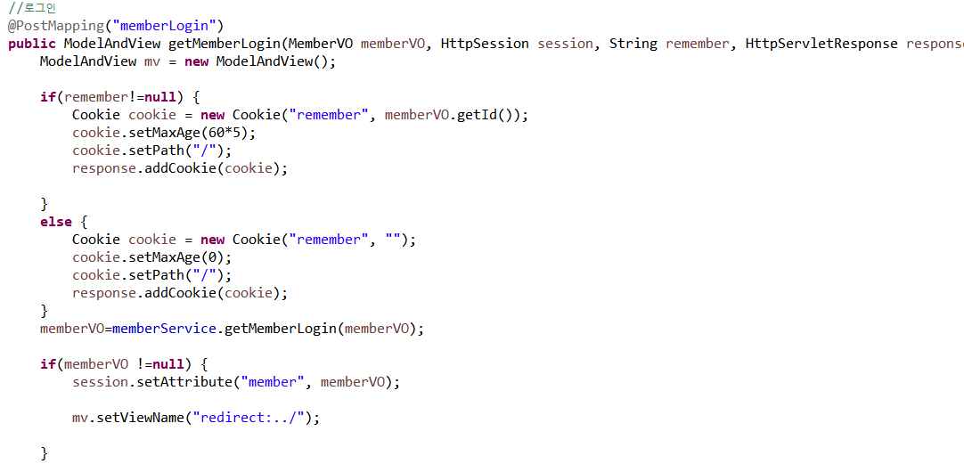
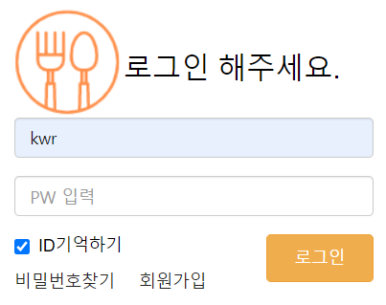
로그인
쿠키 사용하여 ID기억하기 기능 구현

Slide 12
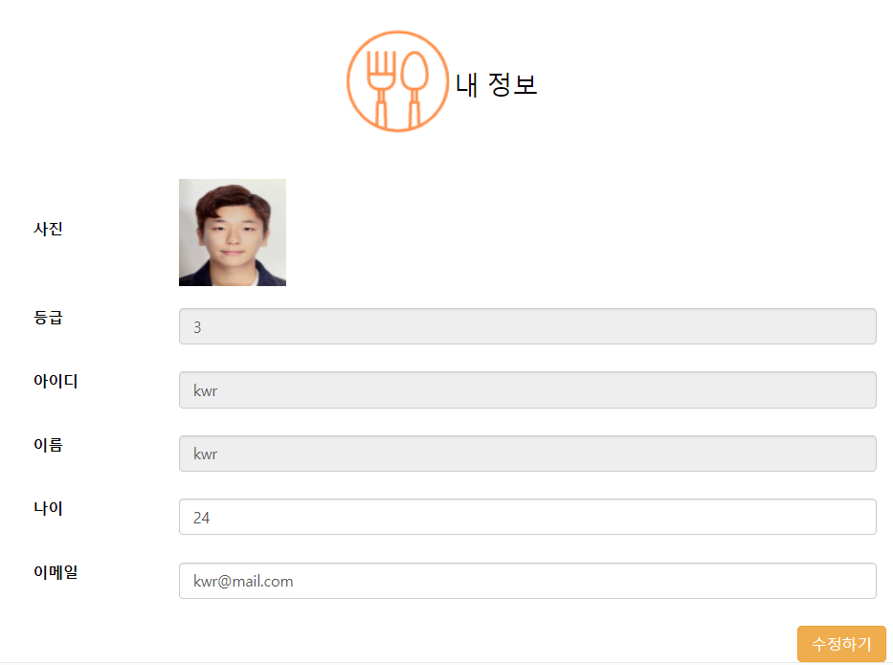
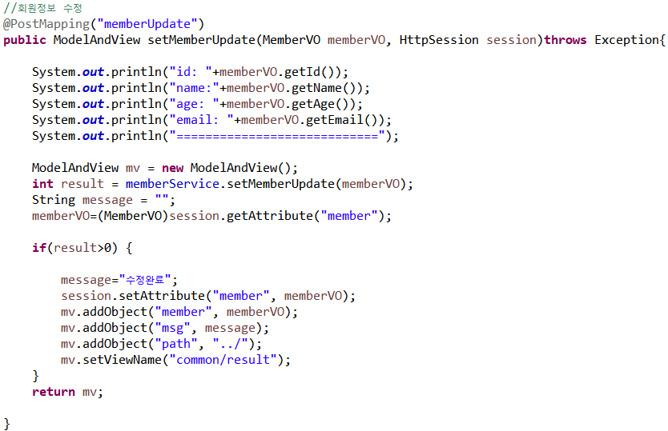
내 정보 | 회원관리

Slide 13
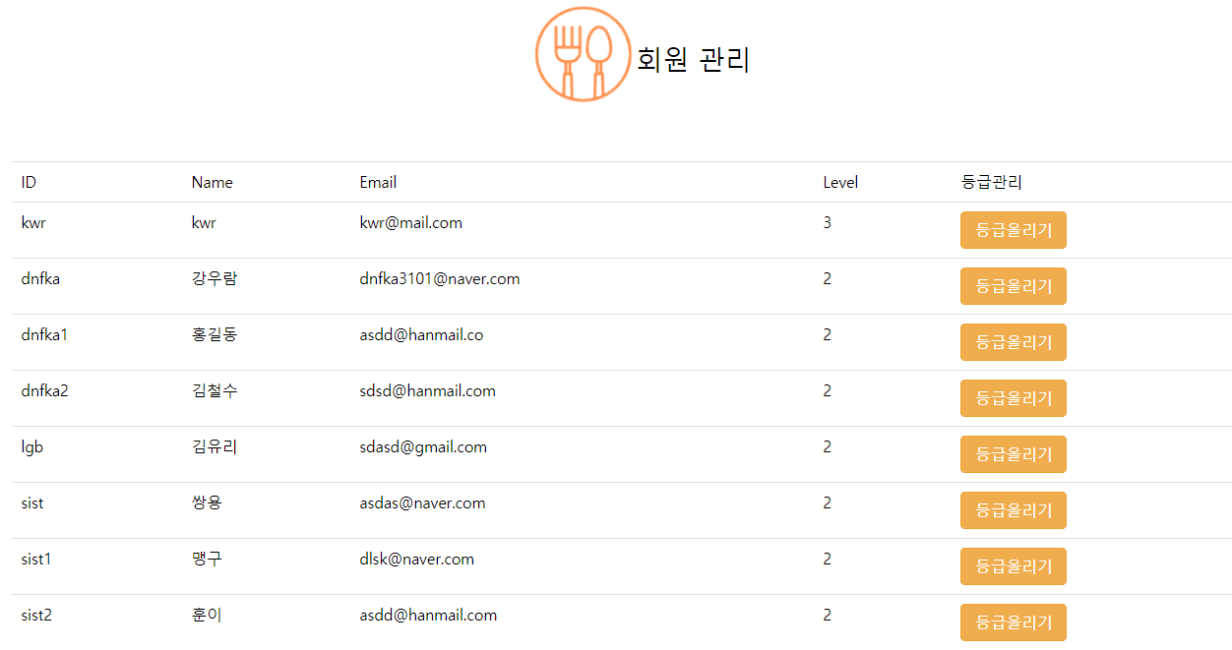
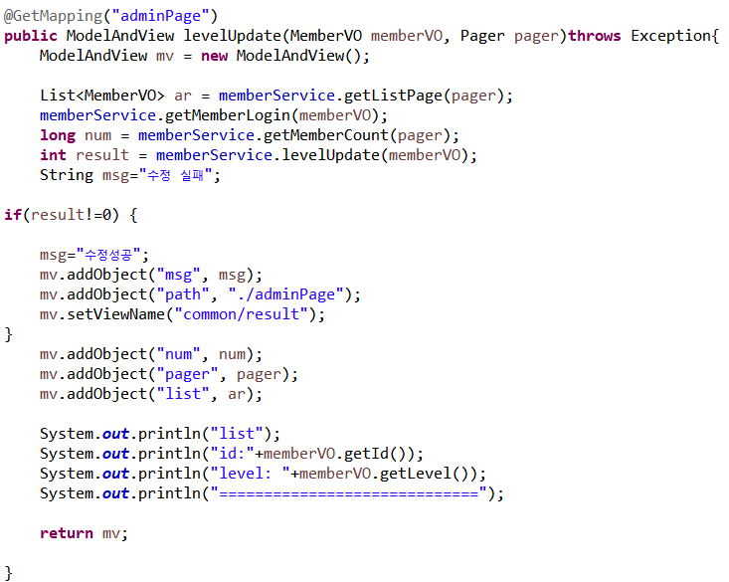
내 정보 | 회원관리

Slide 14
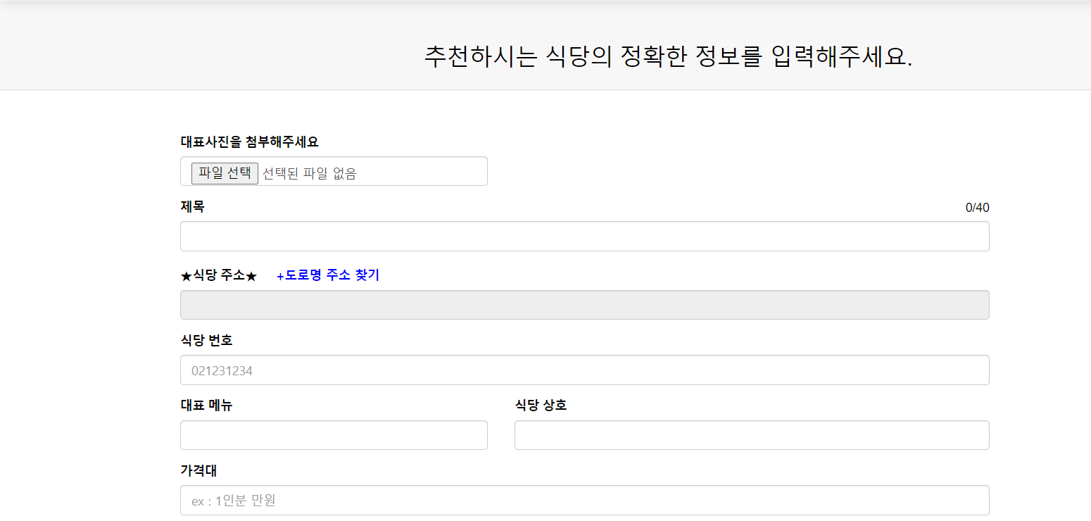
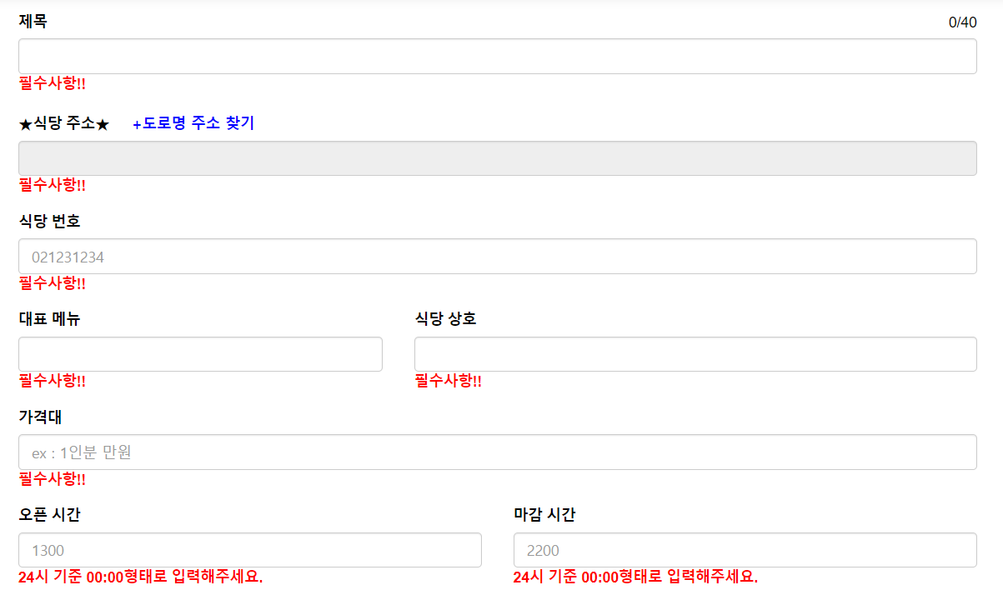
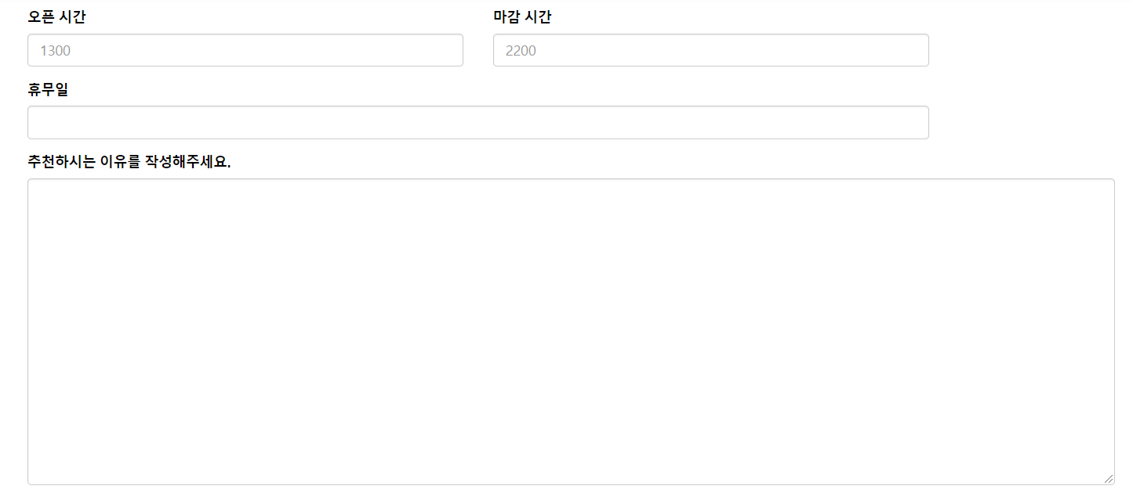
맛집 추천
- 글 형태의 맛집 추천과 검증 사항

Slide 15
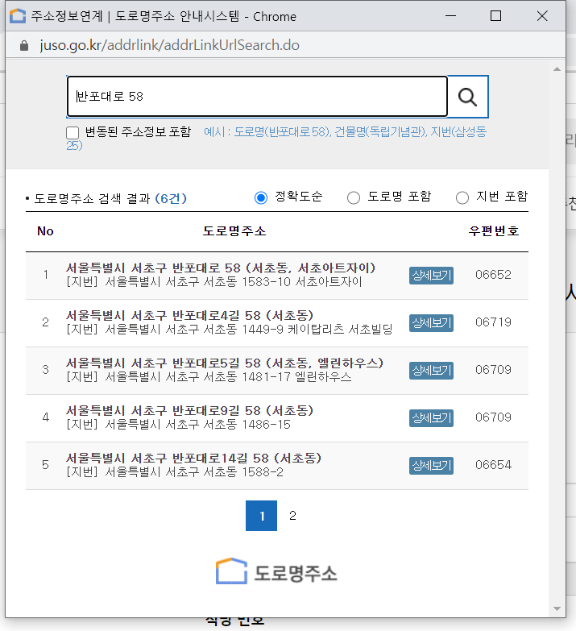
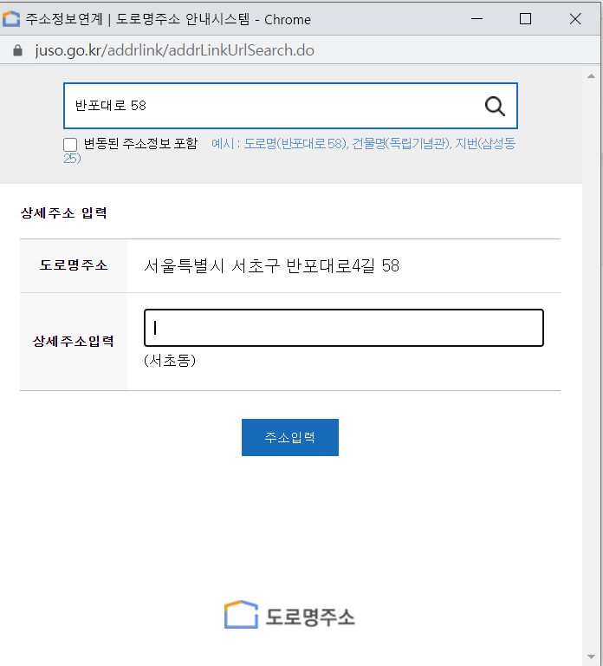
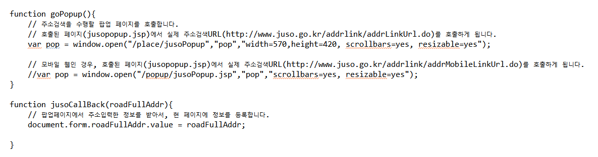
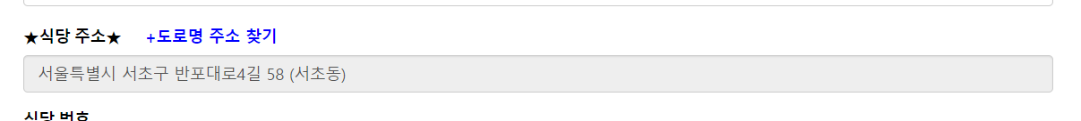
맛집 추천 도로명

Slide 16
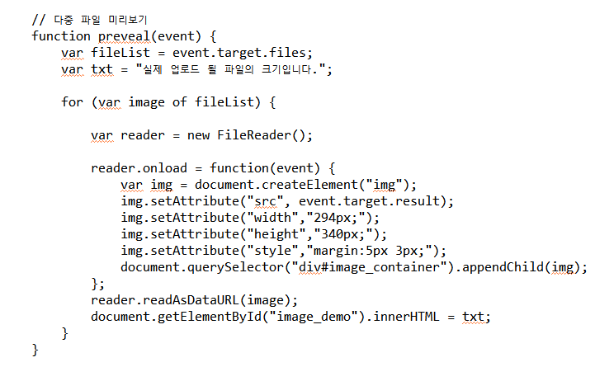
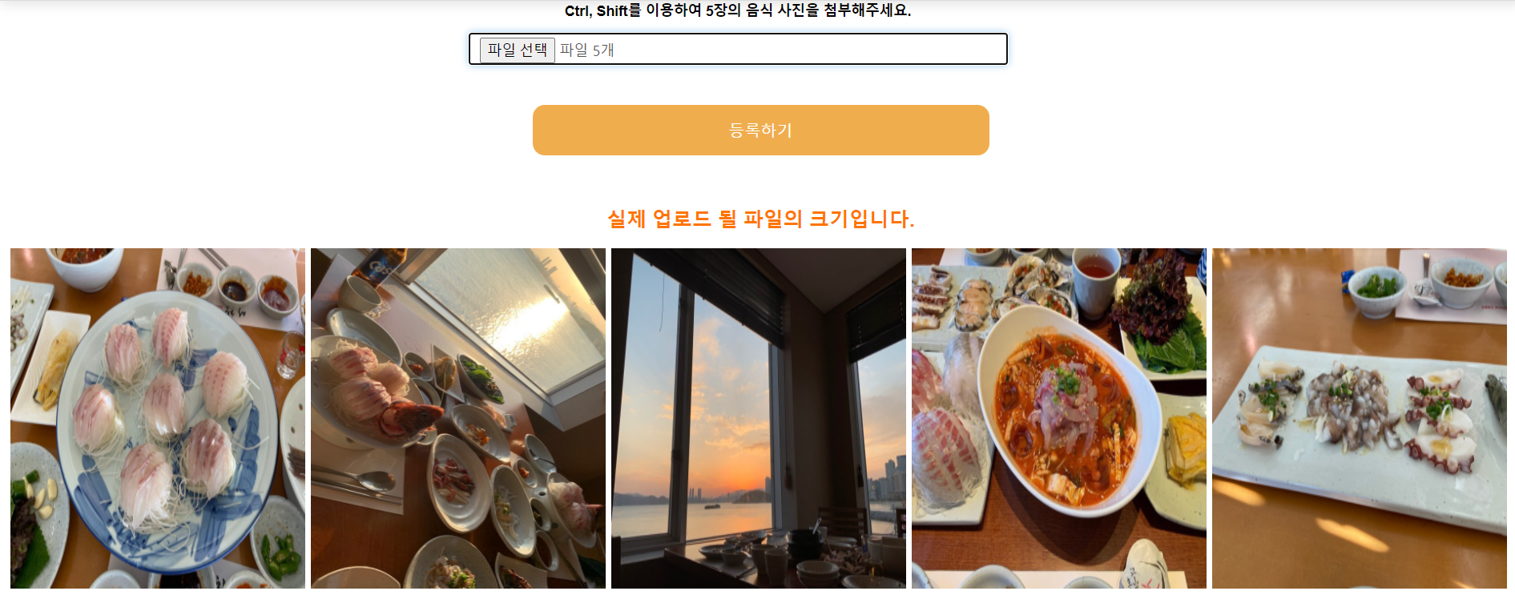
맛집 추천
1. Multiple을 이용한 여러 장의 사진 첨부 2. 파일 미리보기 함수 정의

Slide 17
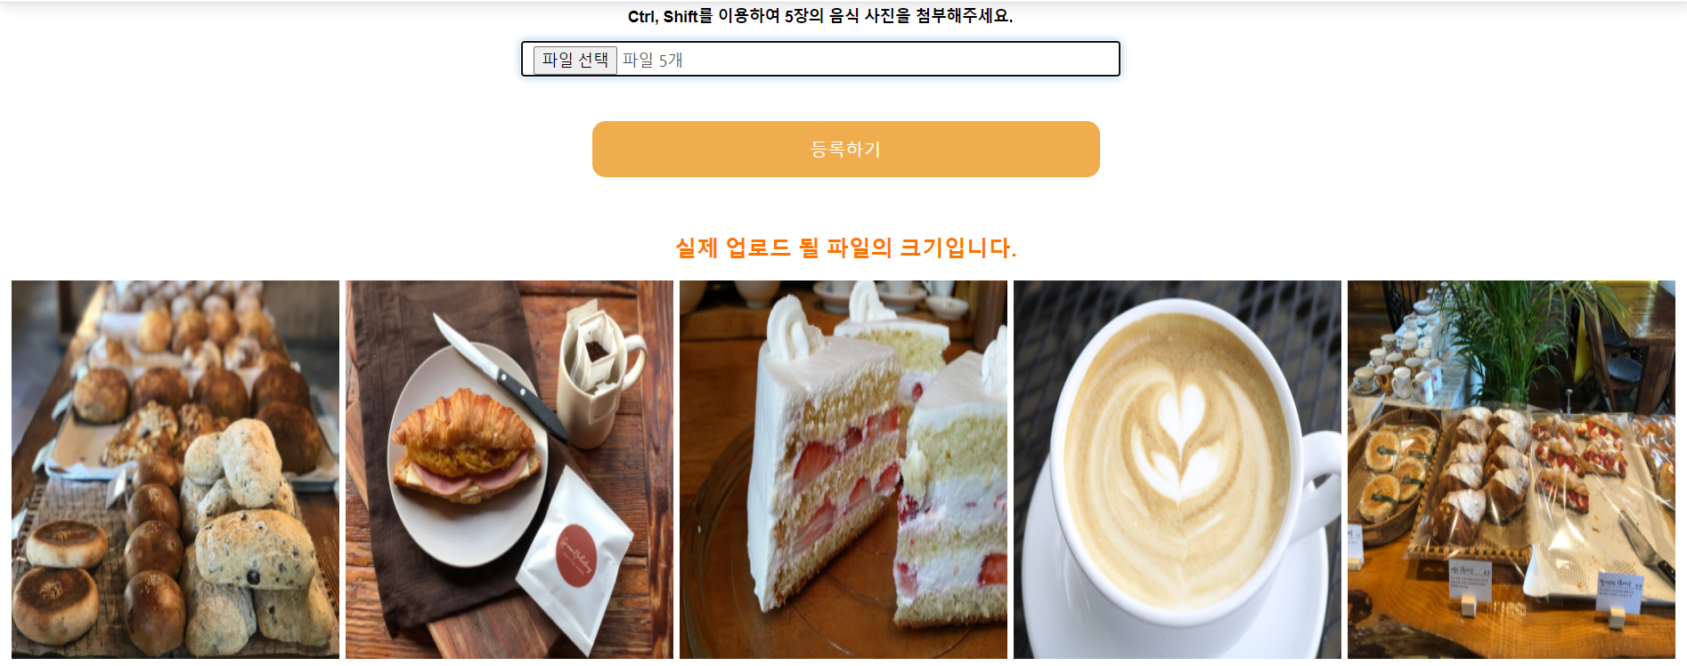
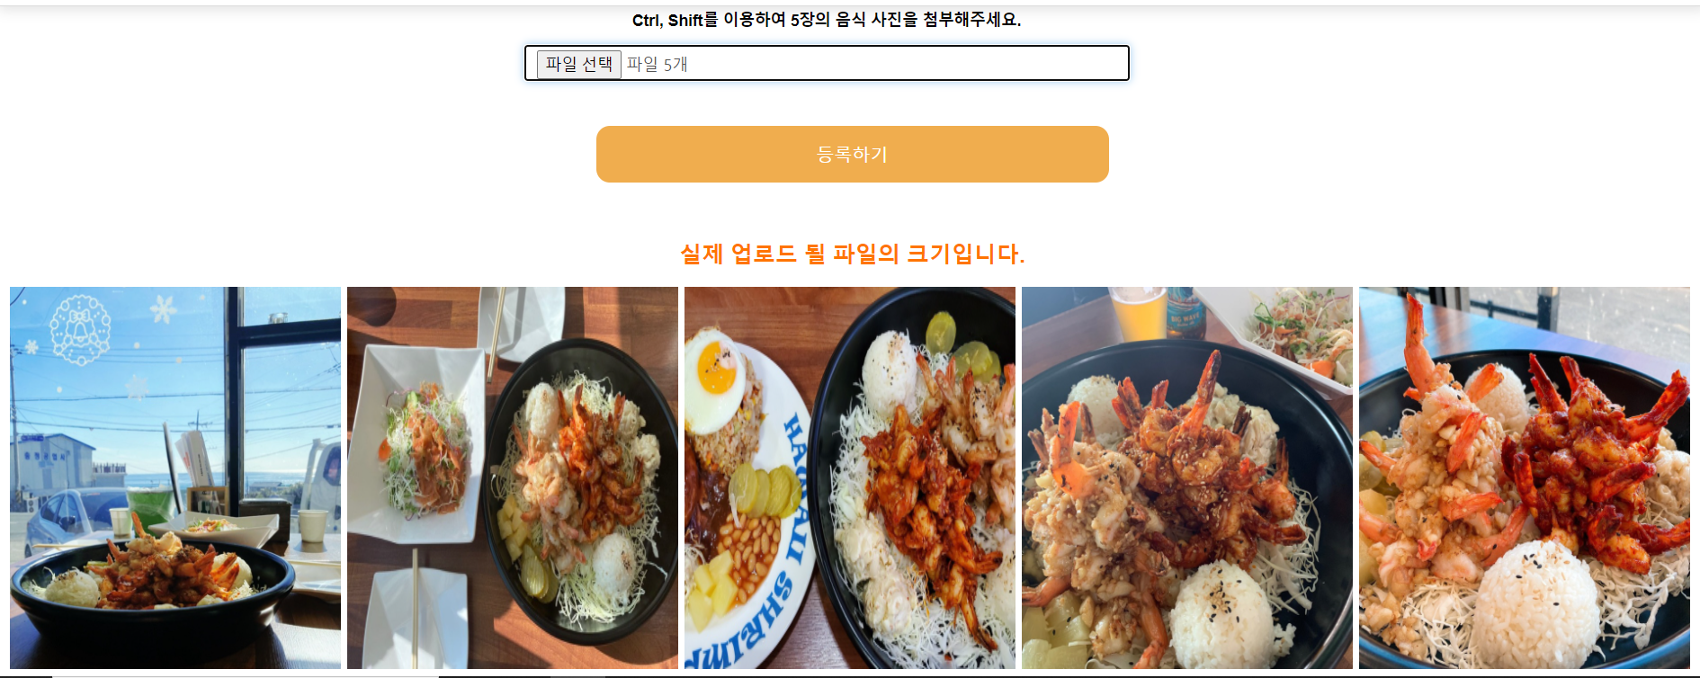
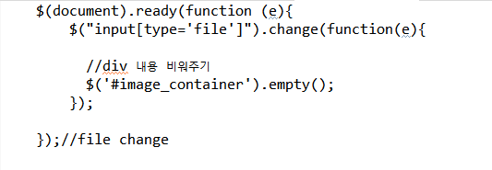
맛집 추천
- 처음 등록한 사진
- 사진 재 업로드로 이미지 비워주고 변경하기

Slide 18
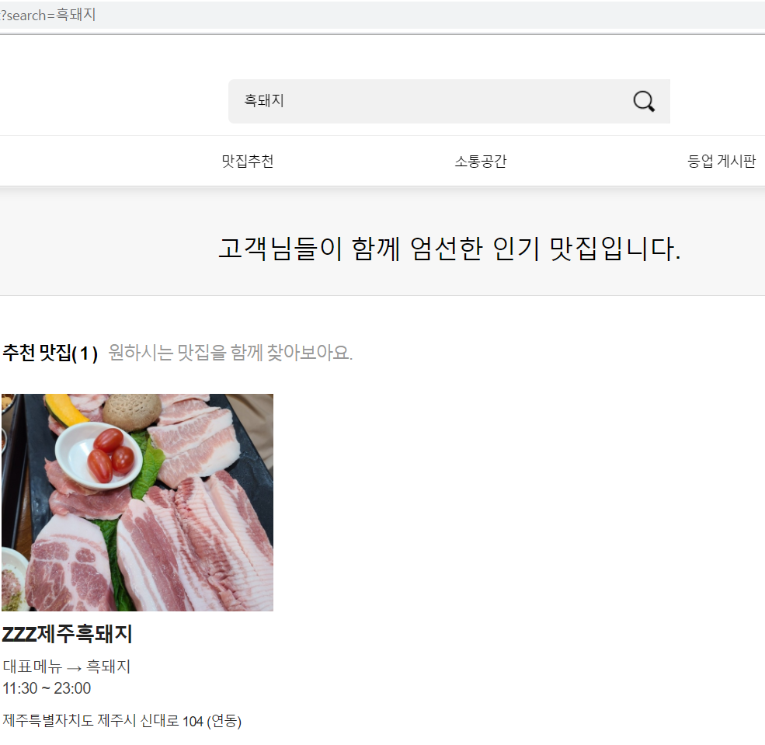
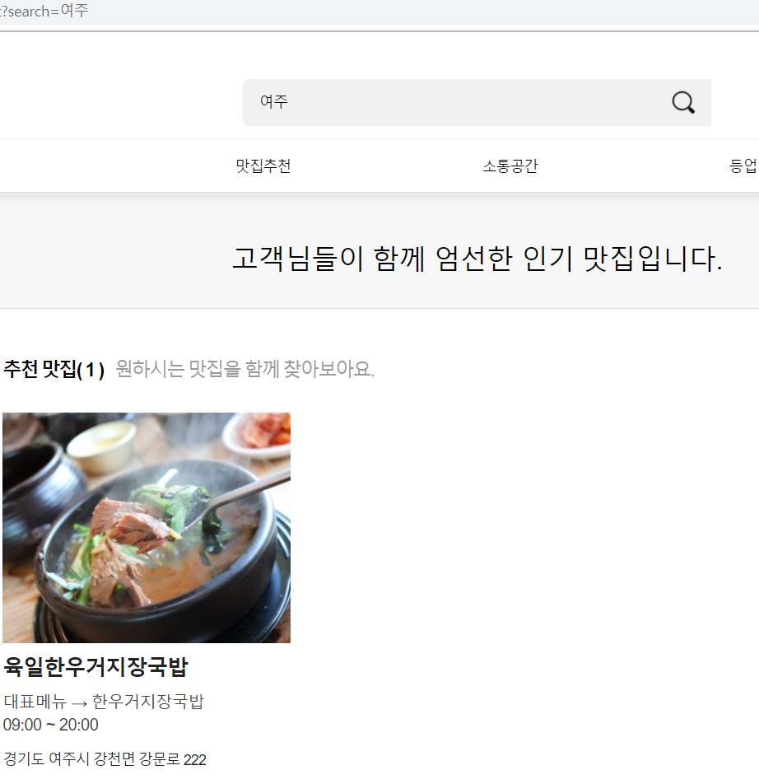
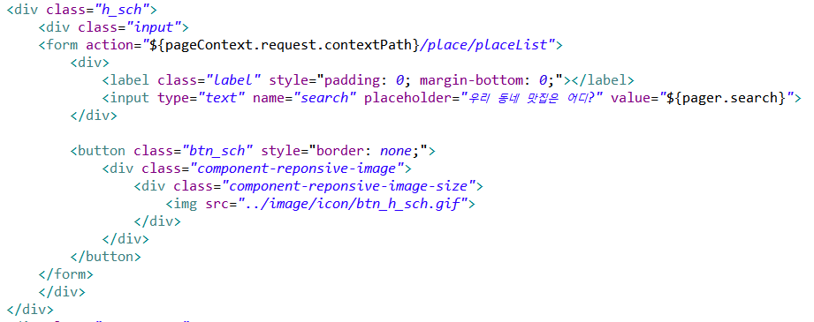
맛집 검색
- 메뉴 검색
- 지역 검색

Slide 19
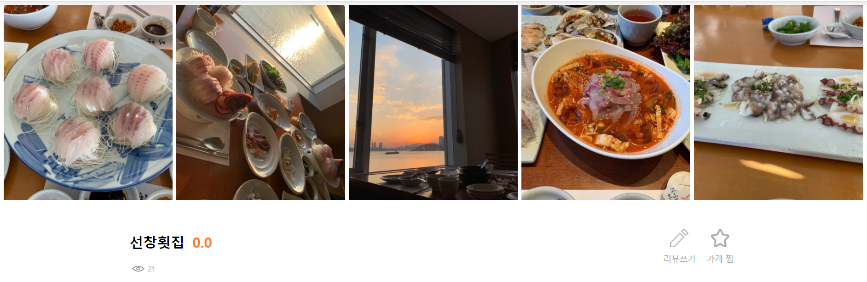
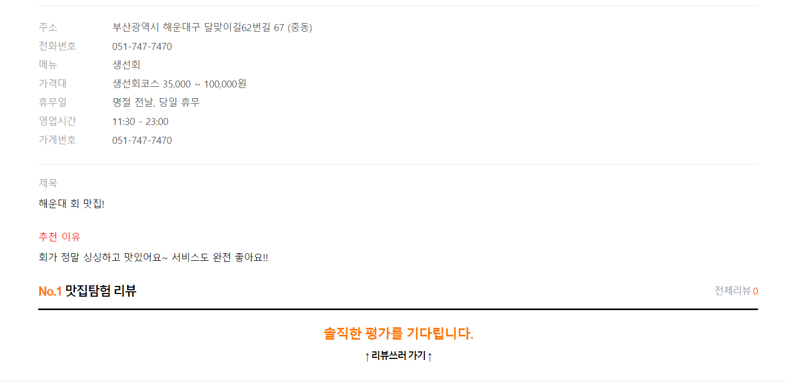
맛집 선택
- 등록된 맛집의 정보 - 리뷰작성과 해당 가게 찜 기능

Slide 20
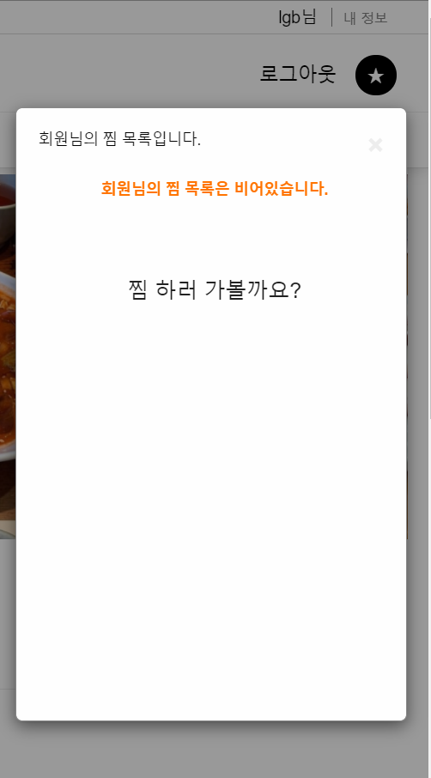
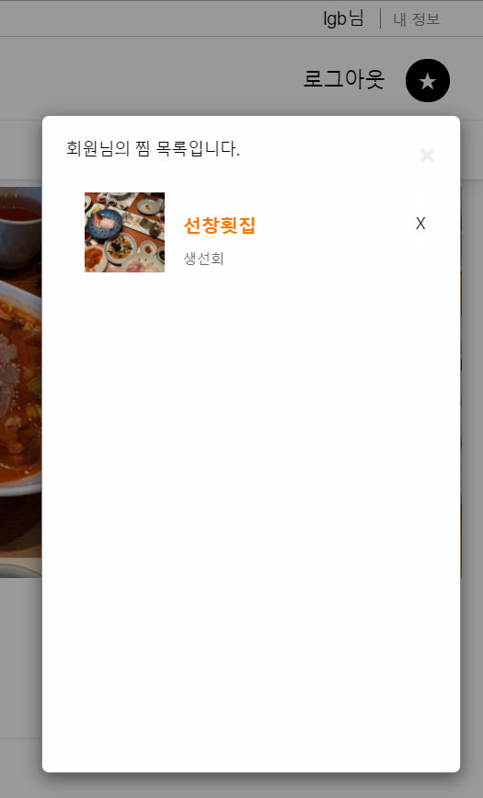
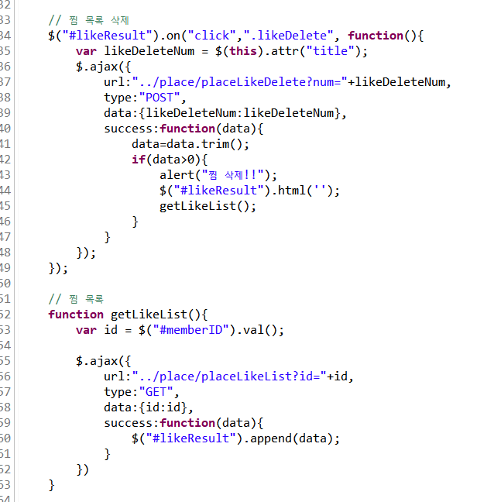
맛집 찜하기
- 찜 목록이 없는 경우
- 마음에 드는 가게 찜
- Ajax를 통한 찜 목록

Slide 21
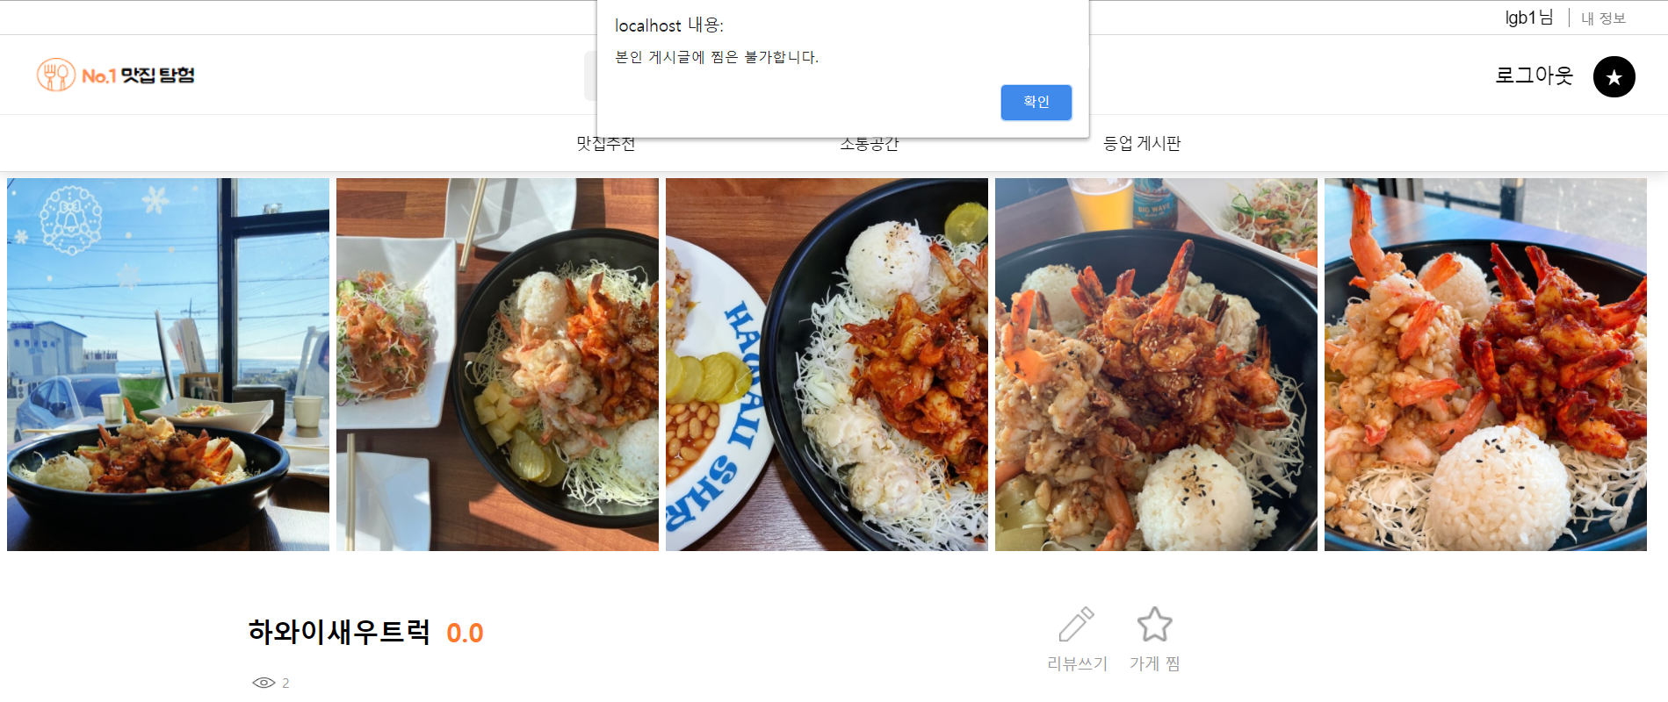
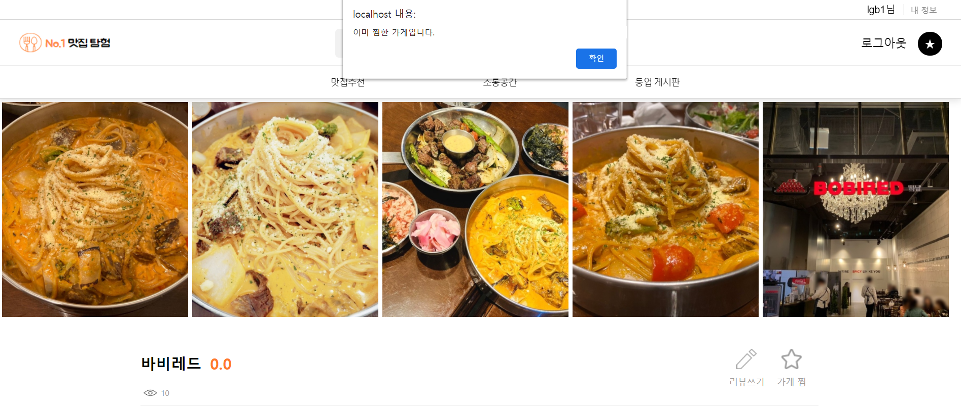
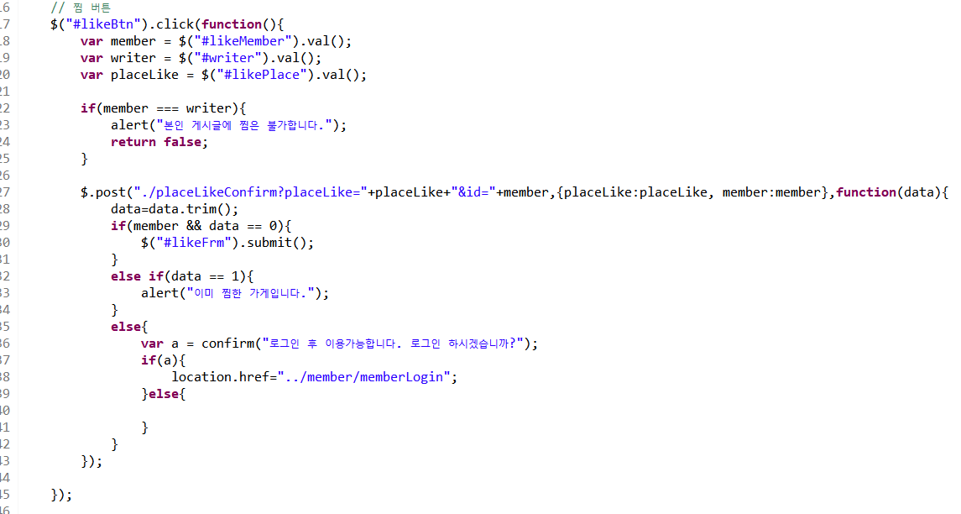
맛집 찜하기
- 본인이 작성한 게시글 찜 불가
- 찜을 이미 한 경우

Slide 22
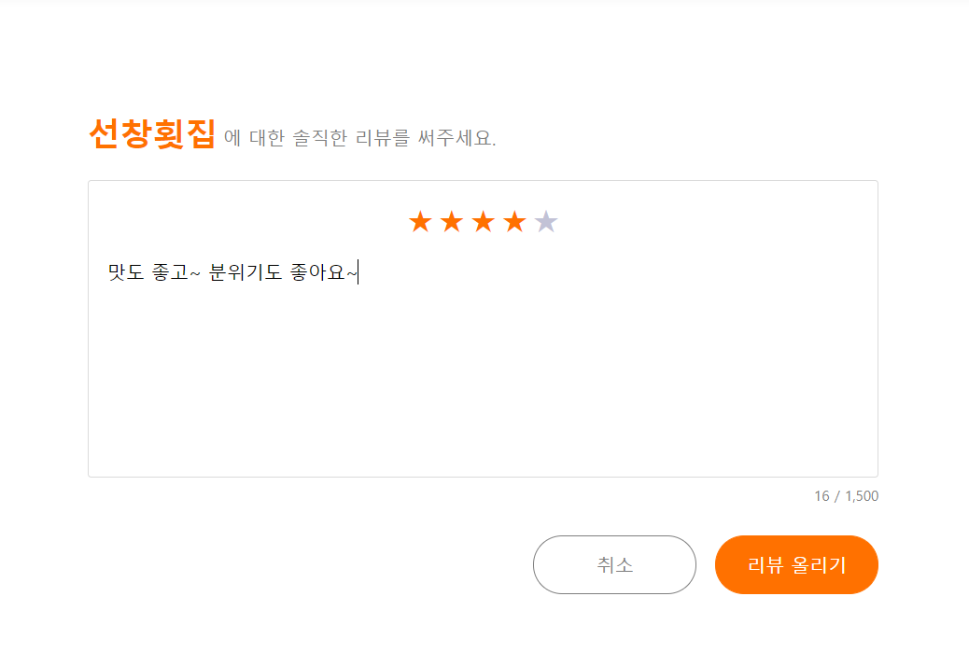
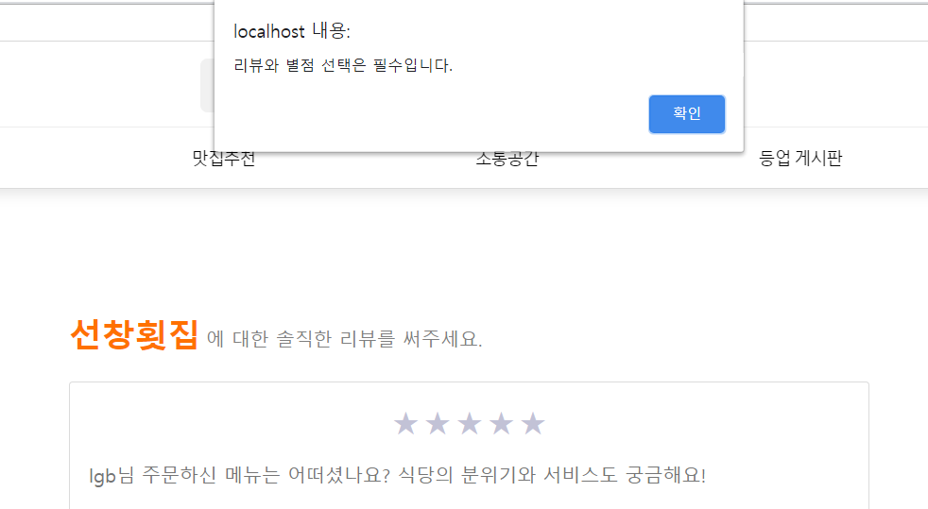
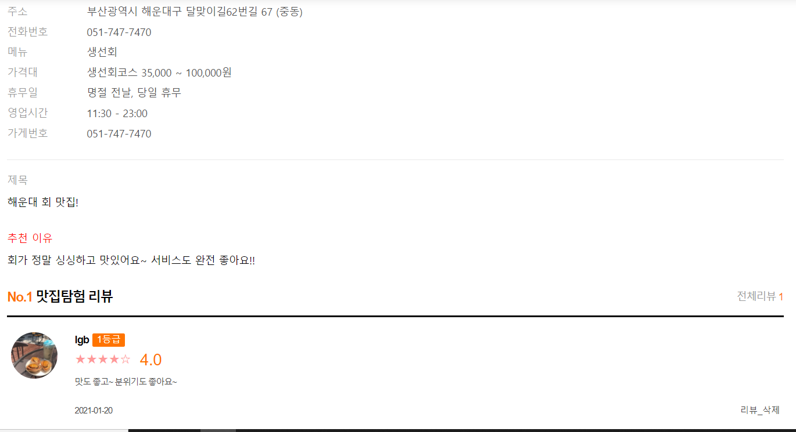
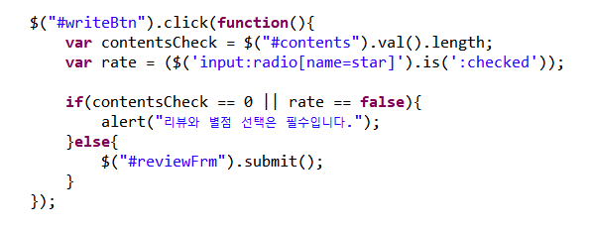
리뷰작성 | 댓글작성
<- 내가 작성한 해당 가게의 리뷰 정보

Slide 23
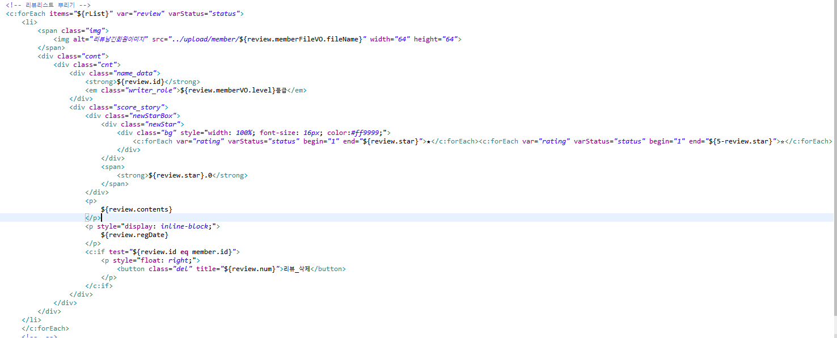
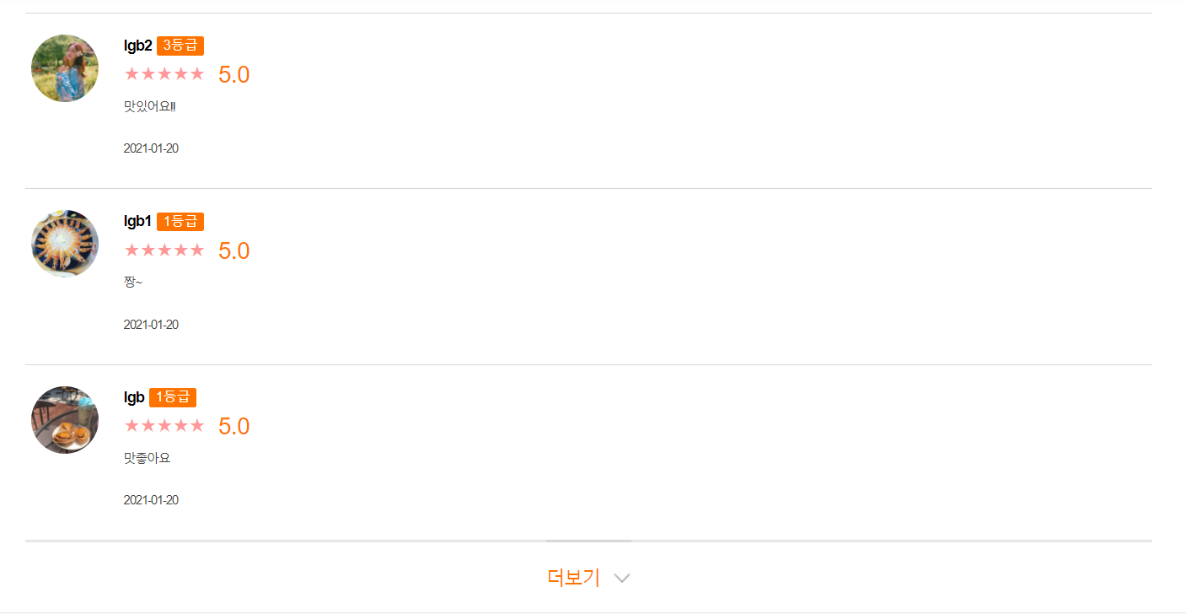
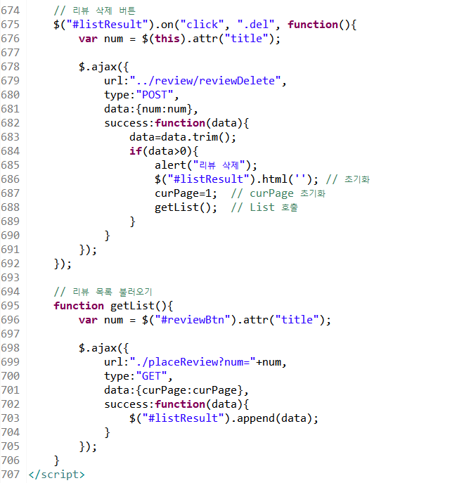
리뷰작성 | 댓글작성
- 해당 가게의 리뷰 정보
- ajax를 통한 리뷰 더보기와 리뷰 삭제

Slide 24
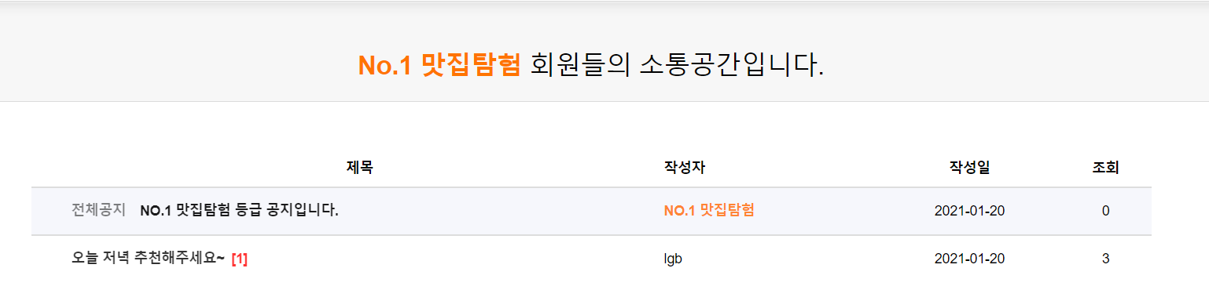
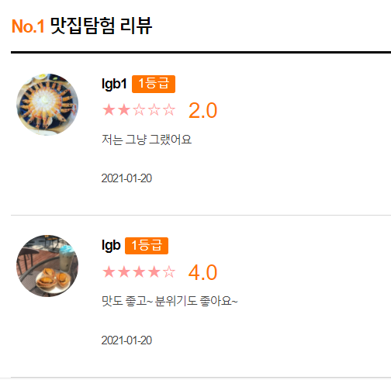
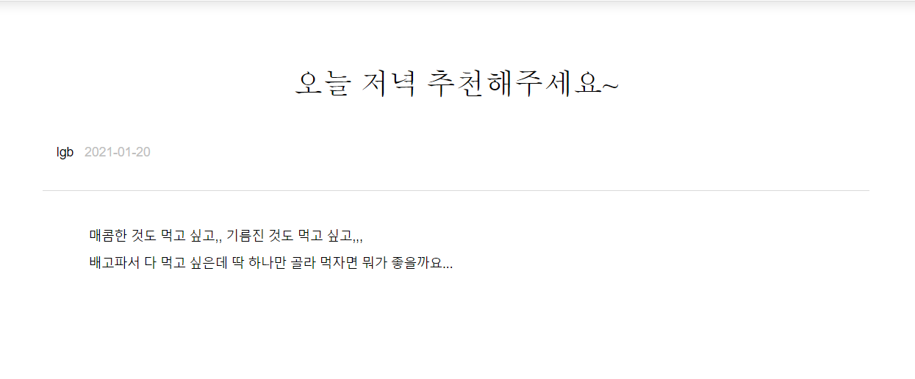
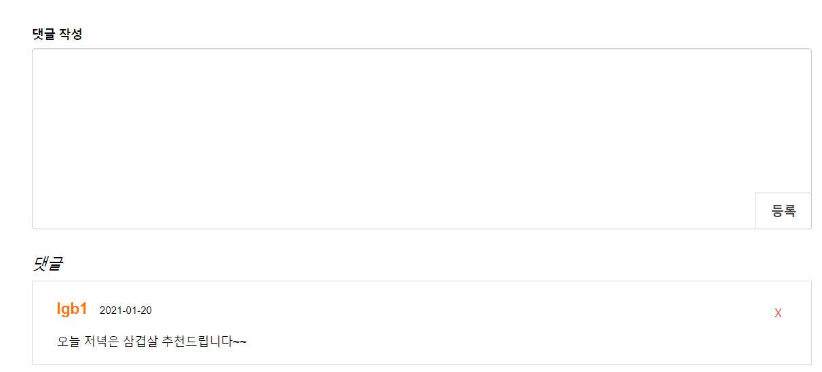
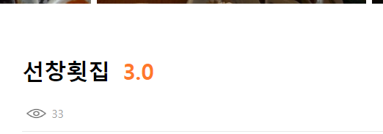
리뷰작성 | 댓글작성
- 해당 가게 리뷰 별점 평균
- 소통공간 게시글에 댓글 작성

Slide 25




등업신청 | 소통공간
페이징 처리하여 페이지 이동 가능
관리자 댓글 작성

Slide 26


등업신청 | 소통공간
소통공간에서 관리자는 공지 작성, 회원은 소통글 작성만 가능하도록 설정

